Slide 1
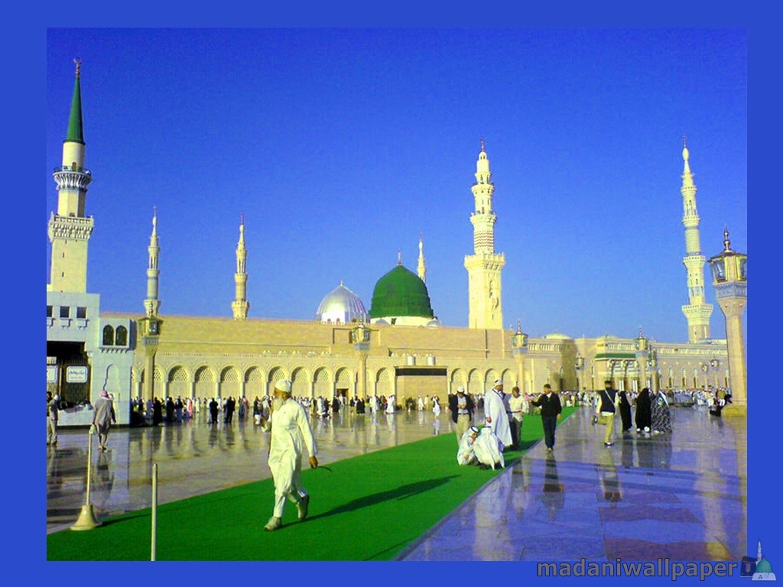
সবাইকে স্বাগত

Slide 2
শিক্ষক পরিচিতি
আ,ও,ম ফারুক হোসাইন সুপার বড় দারোগা হাট স,উ,ই দাখিল মাদ্‌রাসা
সীতাকুন্ড,চট্টগ্রাম।
aomfaruk1177@gmail.com
মোবাইল নং- ০১৮১৮৪৩৩৪৮৬

Slide 3
পাঠ পরিচিতি
বিষয়ঃইসলামের ইতিহাস
শ্রেনীঃ৯ম
অধ্যায়ঃ২য়

Slide 4
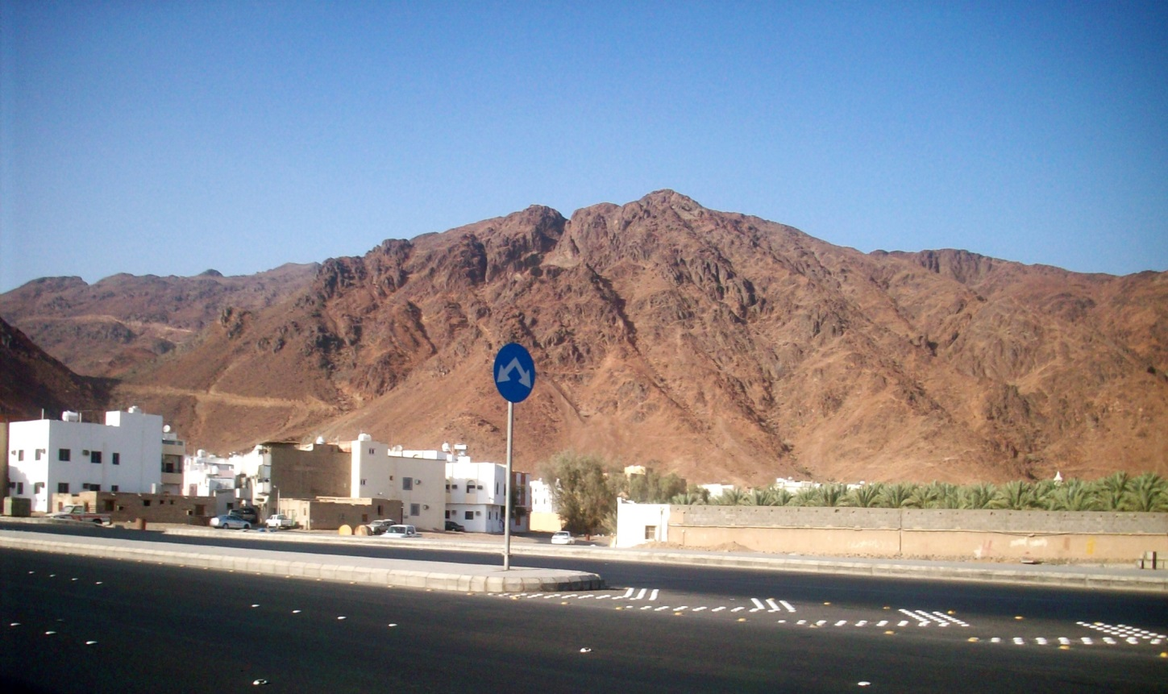

Slide 5
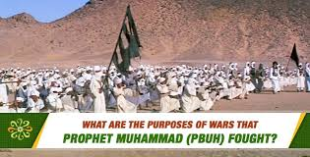
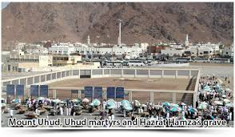

Slide 6
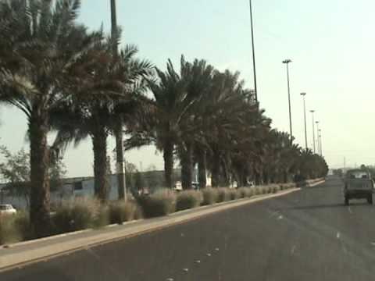

Slide 9
পাঠ ঘোষণা
আজকের পাঠ
উহুদের যুদ্ধ

Slide 11
শিখন ফল
১।উহুদ যুদ্ধের ইতিহাস ব্যাখ্যা করতে পারবে
২।উহুদ যুদ্ধের কারন বর্ননা করতে পারবে ।
৩।উহুদ যুদ্ধের গুরুত্ত্ব বর্ণনা করতে পারবে ।

Slide 12
ওহুদের যুদ্ধের কারন
ওহুদ যুদ্ধের কারনঃ বদরের যুদ্ধে কুরাইশদের পরাজয় তাদের মর্মে আঘাত হেনেছিল।এই পরাজয়ের গ্লানি মুছে ফেলা এবং উপযুক্ত প্রতিশোধ গ্রহণের জন্য মরিয়া হয়ে উঠে। উপরোন্ত মদিনার ইহুদিদের উস্কানি কাফেরদের প্রতিহিংসার মূলে ইন্ধন যোগায় এবং কবি কাব বিন আশরাফ উস্কানি মূলক কবিতা রচনা করে তাদের উত্তেজিত করে তোলে।যার ফলে কুরাইশরা পরের বছর যুদ্ধের জন্য প্রস্তুতি গ্রহন করে।

Slide 13
ওহুদের যুদ্ধের ঘটনা যুদ্ধের ঘটনাঃ ৬২৫ খ্রিষ্টাব্দের ২৩শে মার্চ তৃতীয় হিজরির ৫ সাওয়াল কুরাইশ নেতা আবু সুফিয়ানের নেতৃত্বে ৩,০০০ সৈন্য নিয়ে মদিনার দিকে যাত্রা করে। এই সংবাদ পেয়ে মুহাম্মদ (স) ১,০০০ সৈন্য নিয়ে মদিনা হতে ৪/৫ মাইল দূরে উহুদের দিকে যাত্রা করলে মধ্য পথ থেকে মুনাফেক নেতা আব্দুল্লাহ বিন উবাই ৩০০ সৈন্য নিয়ে ফিরে আসে।মুহাম্মদ (স) ৭০০ মুজাহিদ নিয়ে উহুদ ময়দানে উপনিত হলেন।যুদ্ধের শুরুতে রাসুল (স) ৫০ জন তীরন্দাজকে আব্দুল্লাহ বিন জুবায়েরের নেতৃত্বে উহুদ ও আইনাইন পাহাড়ের মধ্যবর্তী গিরিপথে মোতায়েন করেন।যুদ্ধ শুরু হলে কুরাইশরা পালাতে থাকে এবংমুসলমান সৈন্যরা তাদের ধন-সম্পদ সংগ্রহে লিপ্ত হয়ে পড়লে ৫০ জন তীরন্দাজ গিরি পথ ছেড়ে তাদের সাথে যোগ দেয়।এই সময় রণকৌশলী খালিদ বিন ওয়ালিদ অরক্ষিত গিরিপথ দিয়ে আক্রমন চালিয়ে মুসলমানদের ছত্রভংগ করে দেয়।এই যুদ্ধে বীরকিশরী হামজা ও মুসয়াব (রা) সহ ৭০ জন মুজাহিদ শাহাদাত বরণ করেন।এছাড়া ইবনে কামিয়ার পাথর নিক্ষেপে রাসুল(স) এর দান্দান মোবারক শহীদ হয়।

Slide 14
ওহুদের যুদ্ধের ফলাফল
ফলাফলঃ
১।মুসলমানদের বিপর্যয়।
২।কোন পক্ষেরই চুড়ান্ত বিজয় হয়নি,
৩।চরম শিক্ষালাভ।
৪।কাফেরদের জয় পরাজয়েরই নামান্তর।
৫।দুটি ইহুদী গোত্র কাইনুকা ও নাযিরকে বহিষ্কার।

Slide 15
দলীয় কাজ
১।উহুদ যুদ্ধে মুসলমানদের পরাজয়ের কারন বর্ণনা
কর ।

Slide 16
মূল্যায়ন
১।উহুদ যুদ্ধে মুসলমানদের সৈন্য সংখ্যা কত ছিল ?
২।উহুদ যুদ্ধে রাসুল (সঃ) গিরি পথে কতজন
সৈন্য মোতায়েন করেছিলেন ?

Slide 17
একক কাজ
উহুদের যুদ্ধে মুসলিম সেনা বাহিনীর
সংখ্যা কত ছিল?

Slide 18
জোড়ায় কাজ
উহুদ যুদ্ধের ফলা ফল আলোচনা করে লিখ?

Slide 19
দলীয় কাজ
উহুদ যুদ্ধের কারন বর্ননা কর?

Slide 20
বাড়ির কাজ
উহুদ যুদ্ধে মুসলমানদের পরাজয়ের কারন বর্ণনা কর ।

Slide 21
সবাইকে ধন্যবাদ

